Slide 1
§3.6 欧氏(Euclidean)空间
一、基本概念
二、正交向量组
三、标准正交基
四、施密特(Schmidt)正交化方法

Slide 2
一、基本概念
前面主要介绍了向量的线性运算，向量组的线性相关
与线性无关性，并讨论了向量空间中的基、维数以及向量
的坐标等概念。
但在向量空间中还没有涉及度量性质，即还没有考虑
向量空间中的向量的大小、向量间的夹角等问题。
本节将在向量空间中引入内积的概念，并赋予相应的
度量性质。

Slide 3



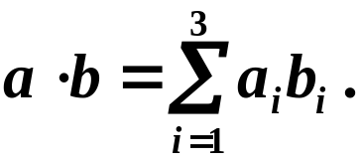


一、基本概念
1. 内积与欧氏空间
在几何空间中两个向量 a, b 的内积 (数量积)定义为：
其中
是向量 a, b 的长度，
是向量 a, b 的夹角。
在建立空间直角坐标系后，有了向量的坐标表示，
即
相应地，内积的计算公式为
下面仿照该计算公式，在空间 中引入内积的概念。

Slide 4


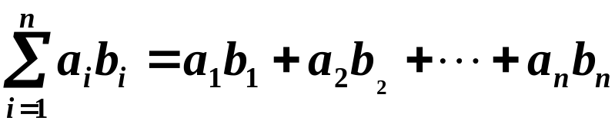


一、基本概念
1. 内积与欧氏空间
定义
(1) 设 n 维实向量
P98
定义
称实数
为向量 α 与 β
3.12
的内积，
记作
(2) 称定义了内积的向量空间 R ^{n} 为欧几里德(Euclidean)
空间，简称欧氏空间 R ^{n} .
注
内积是向量的一种运算，利用矩阵运算则有

Slide 5





一、基本概念
1. 内积与欧氏空间
性质
(1) 对称性
P99
(2) 线性性
(3) 正定性
当且仅当 时，有
由正定性可以引出向量长度的概念。

Slide 6



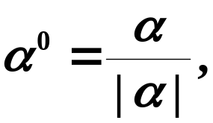


一、基本概念
1. 内积与欧氏空间
2. 向量的长度(或模)
定义
对于 n 维实向量
称 为 α 的
P99
长度 (或模)，
记为 |α | .
若 称 α 为单位向量 .
定义
3.13
(1)
非零向量的单位化或标准化
令
对于任何非零向量 α ，
则有
即 是单位向量。

Slide 7






一、基本概念
1. 内积与欧氏空间
2. 向量的长度(或模)
性质
(1) 正定性
当且仅当 时，有
(2) 齐次性
(3) 三角不等式
(4) 柯西-许瓦兹(Cauchy-Schwarz)不等式
P99
即
证明
仅证 Cauchy-Schwarz 不等式。

Slide 8







证明
仅证 Cauchy-Schwarz 不等式。
对于任何实数 x，
由内积的性质有
即
因此其判别式满足
即
注意
涉及到长度的(不)等式证明时，常用 代替
由 Cauchy-Schwarz 不等式可以引出向量夹角的概念。

Slide 9


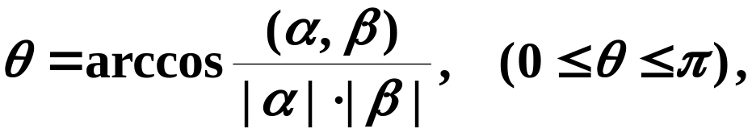

一、基本概念
1. 内积与欧氏空间
2. 向量的长度(或模)
3. 向量的夹角
定义
设 若
则
P99
定义
3.13
(2)
称为 α 与 β 的夹角。
此时有
由向量的夹角可以引出向量正交(或垂直)的概念。

Slide 10






一、基本概念
1. 内积与欧氏空间
2. 向量的长度(或模)
3. 向量的夹角
4. 向量的正交
定义
若
则称 α 与 β 正交 (或垂直)，
记作
P100 定义3.14
例
(勾股定理)
若 则有

Slide 11




一、基本概念
1. 内积与欧氏空间
2. 向量的长度(或模)
3. 向量的夹角
4. 向量的正交
结论
(1) 若
则 α 与任何向量都正交；
补
(2)
(3) 对于非零向量 α 和 β ，
α 与 β 的夹角为

Slide 12
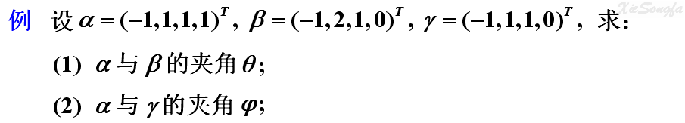


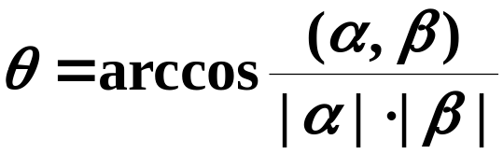
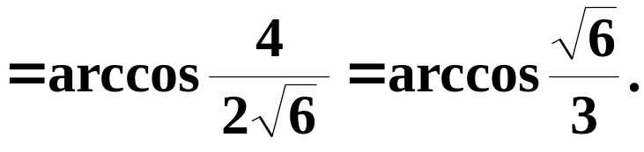


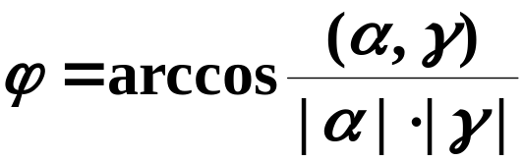
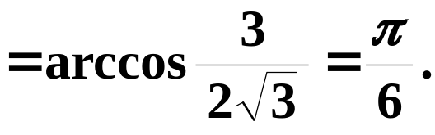
解
(1) 由
有
(2) 由
有
附：内积的一般定义及其在函数空间中的推广
(内积)

Slide 13


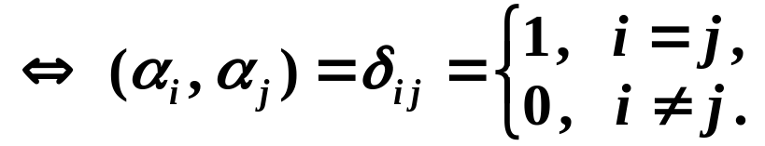
二、正交向量组
定义
一组两两正交的向量称为正交向量组。
P100
由单位向量组成的正交向量组称为标准正交向量组。
说明
(1)
是正交向量组
(2)
是标准正交向量组

Slide 14





二、正交向量组
定理
若 是一组两两正交的非零向量，
P101
则 线性无关。
定理
3.10
证明
令
对其两端与 作内积可得
由 两两正交，
有
所以
又由 为非零向量，
有
这表明 线性无关。

Slide 15





三、标准正交基
定义
(1) 设 是向量空间 的一组基，
P102
若它们两两正交，
则称
是向量空间 V
定义
3.15
的一组正交基 ；
(2) 当正交基
则称这组
都是单位向量时，
正交基为向量空间 V 的一组标准正交基 .
特别
在向量空间 中，
若 是标准正交向量组，
则它们是向量空间 的一组标准正交基 .

Slide 16
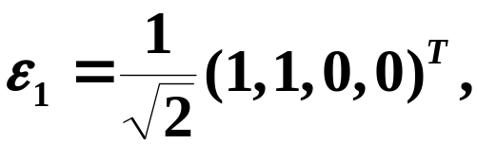
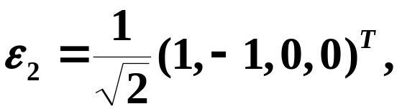
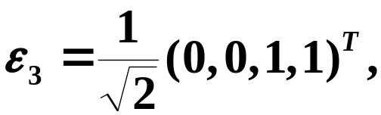
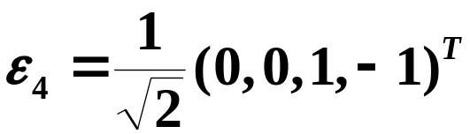

三、标准正交基
例如
(1)
是 的一组标准正交基；
(2)
是 中一组典型的标准正交基。

Slide 17




三、标准正交基
优点
设 是向量空间 V 的一组标准正交基，
对于 V 中的任一向量 α ，
有
将上式两端与 作内积，有
即
从而有
向量在标准正交基下的坐标可以由内积直接求出来。
表明

Slide 18
















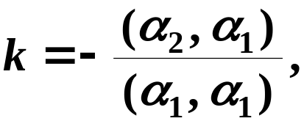
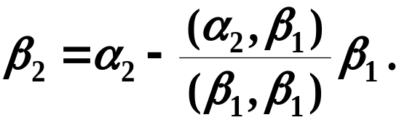
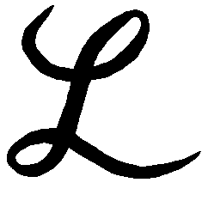


▲
例
设 线性无关，令 求常数 k，
使得 与 正交。
几何意义：
解
令 即 有
由 线性无关，
有
从而可以解出
即
注 显然有

Slide 19







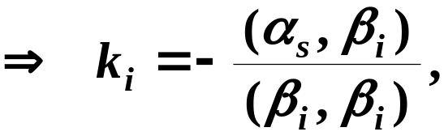

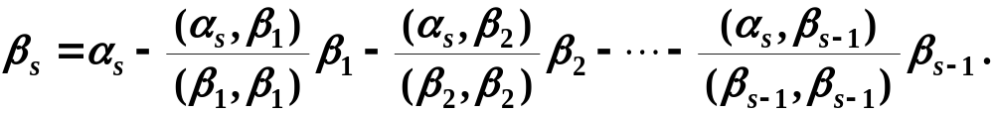


▲
例
设 是一组非零正交向量，且存在向量
使 线性无关，试构造一非零向量 ，
使得 与 正交。
解
设
令
得
则 0 ，且 与 正交。

Slide 20




四、施密特(Schmidt)正交化方法
问题
(标准)正交化问题：
已知向量空间 V 中的一组向量 是线性
无关的，
求一组 (标准) 正交的向量
使得
即
向量组 与 等价，
进行(标准)正交化的一个重要目的是得到(标准)正交基
框架(标架)
基
(标准)正交基
(可以线性相关)
(必须线性无关)
(必须相互正交)

Slide 21

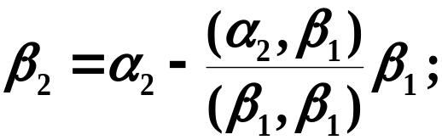
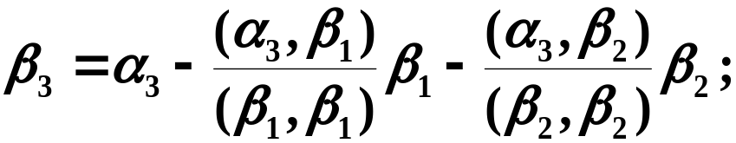


四、施密特(Schmidt)正交化方法
方法
(1) 设 是向量空间 V 中 r 个线性无关的向量，
P102
令
定理
3.11
则 正交，
且与 等价。

Slide 22
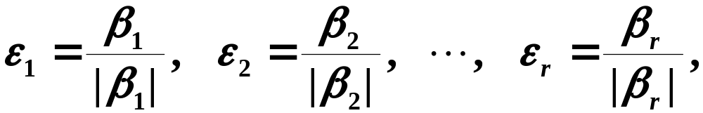





四、施密特(Schmidt)正交化方法
方法
(2) 进一步令
则 标准正交，
且与 等价。
说明
上述由线性无关向量组 导出正交化向量组
的方法称为施密特(Schmidt)正交化方法，
不仅满足 与 等价，
还满足：
与
等价，
其中

Slide 23
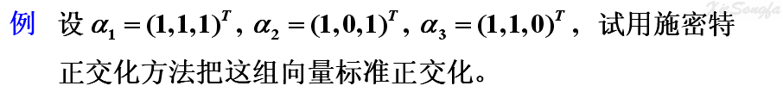

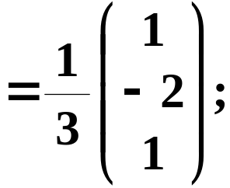
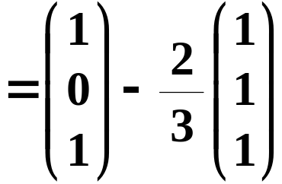
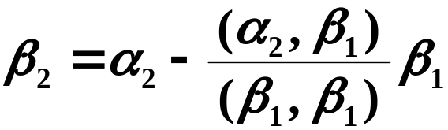
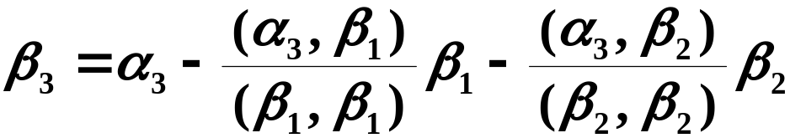
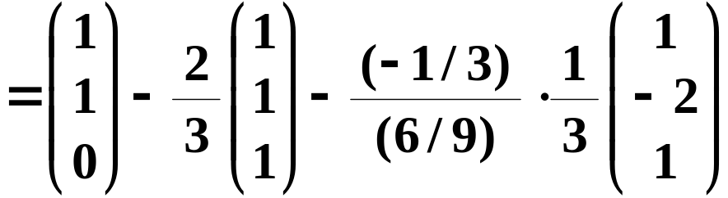
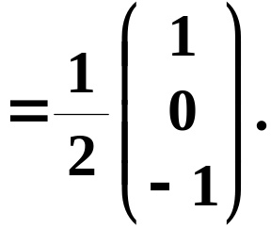
解
(1) 取

Slide 24
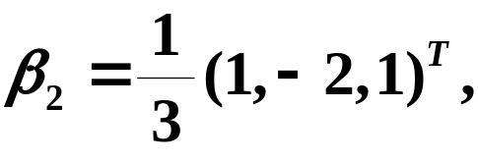
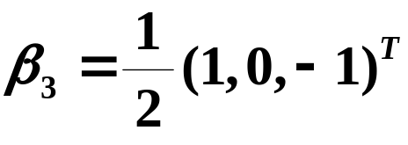

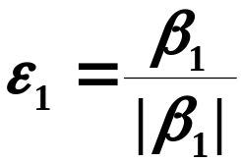
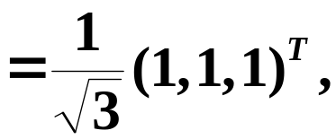
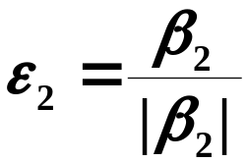
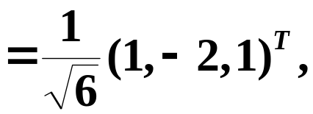
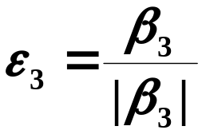
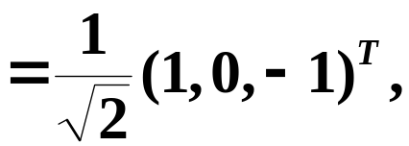


(2) 将
单位化，
即令
则 为所求的标准正交向量组。
上述标准正交化方法是先正交化再单位化，
还可以将正交化与单位化同时进行。

Slide 25
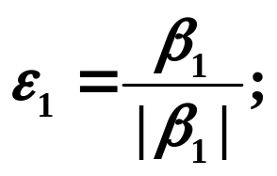

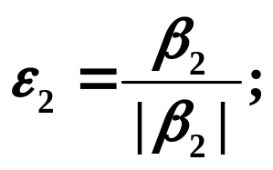




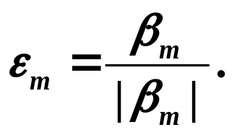


四、施密特(Schmidt)正交化方法
方法
正交化与单位化同时进行
令

Slide 26

……
轻松一下吧

Slide 27





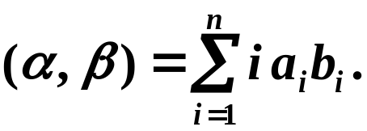
附：内积的一般定义及其在函数空间中的推广
1. 内积的一般定义
定义
对任意的 按某法则对应一个数
满足
(1) 对称性
(2) 线性性
(3) 正定性
当且仅当 α = 0 时有
则称数 为向量 α 和 β 的内积。
例如
对于向量
还可定义其“内积”为

Slide 28

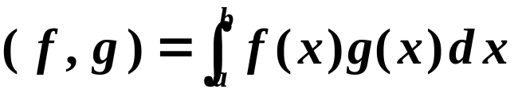


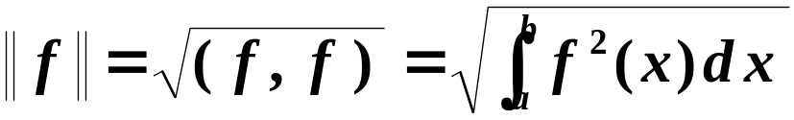


附：内积的一般定义及其在函数空间中的推广
1. 内积的一般定义
2. 推广到函数空间
定义
设函数
则有如下定义：
(1) 称 为 和 的内积；
(2) 称 为 的模；
(3) 若 称 和 正交，记为

Slide 29




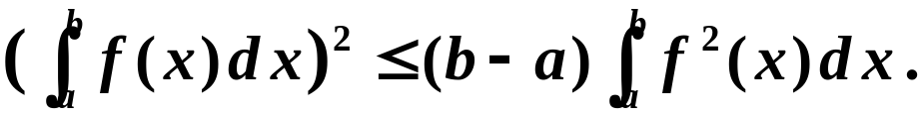

附：内积的一般定义及其在函数空间中的推广
1. 内积的一般定义
2. 推广到函数空间
结论
(1) 三角不等式
(2) 勾股定理
若 则有
(3) 柯西-许瓦兹(Cauchy-Schwarz)不等式
即
令
有
(返回)

Slide 30
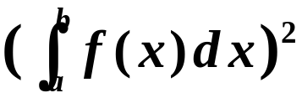
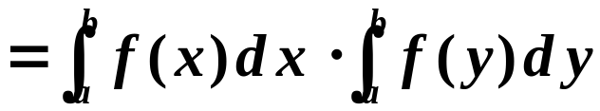
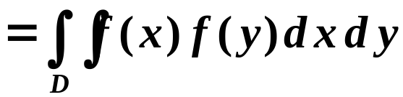
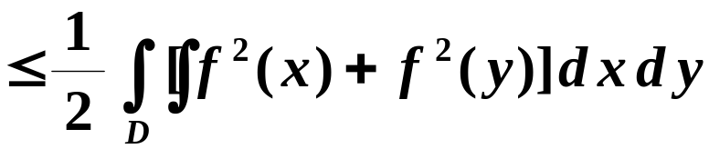
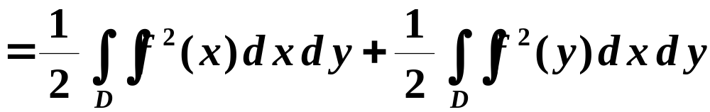
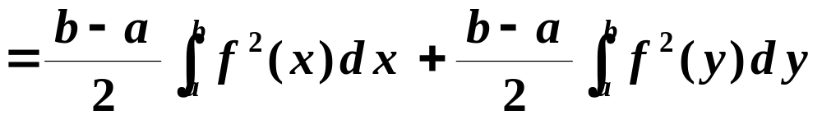

另附：利用二重积分证明
证明
b
D
a
a
b
(返回)

Slide 31
……
轻松一下吧

